Slide 1
Landwirtschaftliches Transportwesen
Prof. Dr. Ulrich Groß

Slide 2
Gliederung
Gesetzliche Grundlagen landw. Anhänger
Anhängevorrichtungen an Traktoren
Fahrwerkskonzepte
Anhängertypen
Aufbauformen
Abdeckungen und Ladungssicherung
Bremsen
Bereifung

Slide 3
Gesetzliche Grundlagen
Anforderungen an Anhänger
Zulässige Zugkombinationen
Abmessungen
Kenntlichmachung

Slide 4
Gesetzliche Grundlagen
Grundsätzlich müssen alle Kraftfahrzeuge und Anhänger für den Betrieb auf öffentlichen Straßen zugelassen sein, d.h. es müssen:
- Typgenehmigung (Betriebserlaubnis)
- Haftpflichtversicherung
- amtliches Kennzeichen
- Zulassungsbescheinigung muss vorhanden sein
Ausnahme von der Zulassungspflicht:
- lof Arbeitsgeräte (gezogene Arbeitsmaschinen)
- lof Anhänger bis 25 km/h die für lof Zwecke eingesetzt werden und mit 25 km/h-Schild gekennzeichnet sind
Alle Anhänger müssen ab einem zul. Gesamtgewicht von 750 kg mit Unterlegkeilen ausgestattet sein
www.landtechnikmagazin.de

Slide 5
Anforderungen an Anhänger
→ Zugelassene Anhänger
Bis 40 km/h:
- HU alle 24 Monate fällig
- 40 km/h-Schild
Über 40 km/h:
- HU alle 12 Monate wenn zul. Gesamtgewicht > 3,5 t
- ansonsten alle 24 Monate fällig
- entsprechendes 60 oder 80 km/h-Schild
Alle zugelassenen Anhänger besitzen ein eigenes Kennzeichen
→ Zulassungsfreie Anhänger
Wiederholungskennzeichen am letzten Anhänger
oder Angaben zum Halter am Anhänger
www.landtechnikmagazin.de

Slide 6
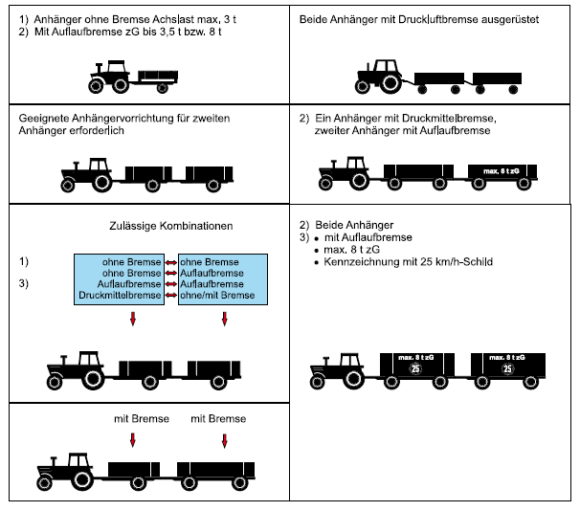
Zulässige Zugkombinationen im lof-Betrieb
Broschüre: Land- oder forstwirtschaftliche Fahrzeuge im Straßenverkehr

Slide 7
Zulässige Zugkombinationen im lof-Betrieb
Erläuterungen zur vorherigen Tabelle
Ein- & Zweiachsanhänger mit Achsabstand < 1 m brauchen keine eigene Bremse wenn:
- Bremsverzögerung vom Zugfahrzeug ausreichend
- Achslast des Anhänger ≤ Hälfte des Leergewichts vom Zugfahrzeug
- Achslast < 0,75 t oder bis 3 t wenn bauartbedingte Höchstgeschw. (bbH) ≤ 30 km/h
Auflaufbremsen sind bei Einachsanhängern nur zulässig bei einer zulässigen Gesamtmasse von nicht mehr als:
- 8 t und bbH max. 25 km/h
- 8 t und bbH max. 40 km/h wenn Bremse auf alle Räder wirkt
- 3,5 t und bbH mehr als 40 km/h wenn Bremse auf alle Räder wirkt
Anhänger müssen mit 25 km/h-Schildern gekennzeichnet sein
→ Zulässige Gesamtmasse eines Zuges max. 40 t

Slide 8
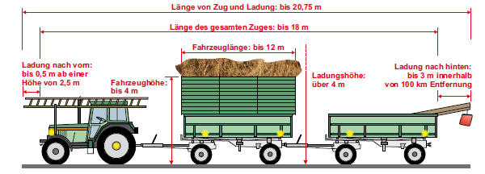
Abmessungen
Broschüre: Land- oder forstwirtschaftliche Fahrzeuge im Straßenverkehr
Abmessungen die auf öffentlichen Straßen von lof Fahrzeugen nicht überschritten werden dürfen:
Länge Breite Höhe
Zugfahrzeug mit max. 2 Anhängern 18,75 m 2,55 m 4 m
mit Ladung aus lof Erzeugnissen oder Geräten 21,75 m 3,00 m > 4 m
(§ 32 StVZO)
Selbstfahrende Arbeitsmaschinen dürfen nur einen lof-Anhänger mit lof-Erzeugnissen,
-Bedarfsgütern oder -Geräten mitführen.
Einzelfahrzeuge dürfen nicht länger als 12 m sein. Bei Zügen darf die Gesamtlänge unter Beachtung der Vorschriften über die Einzelfahrzeuge 18,0 m nicht überschreiten (§ 32 Abs. 4 Nr. 3 StVZO), in den neuen Ländern verkürzt sich somit die zulässige Gesamtlänge im Regelfall um 4 m (Ausnahme möglich). Hinter lof-Zugmaschinen dürfen höchstens zwei Anhänger mitgeführt werden. Unter bestimmten Voraussetzungen dürfen Züge bis 18,75 m lang sein (§ 32 Abs. 4 Nr. 3b/ 4).

Slide 9
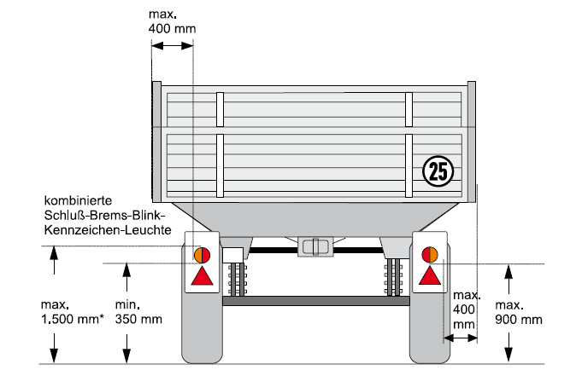
Kenntlichmachung von Anhängern
Broschüre: Land- oder forstwirtschaftliche Fahrzeuge im Straßenverkehr
→ Vorgeschriebene Beleuchtungseinrichtungen müssen ständig angebracht und betriebsbereit sein (siehe auch§53 StVZO)

Slide 10
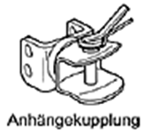

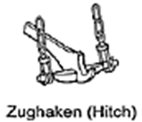
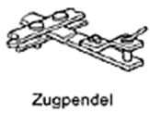
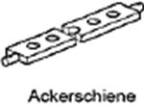
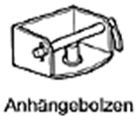
Anhängevorrichtungen
Bolzenkupplung (selbsttätig, nicht selbsttätig)
Kugelkopfkupplung 80mm
Zughaken (Hitchhaken)
Zugzapfen (Piton-Fixe)
Zugpendel
Ackerschiene
Unterlenker

Slide 11
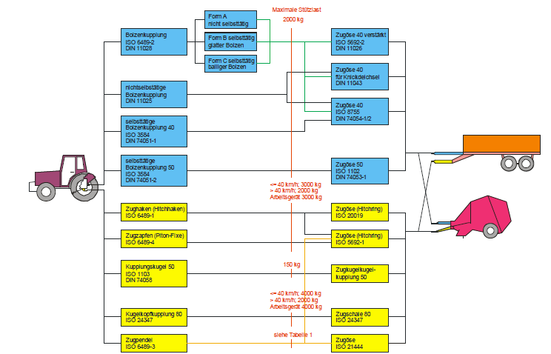
Kombination der an Traktoren in Deutschland eingesetzten Anhängevorrichtungen mit den zugehörigen Zugösen und die in den Normen und der StVZO genannten maximalen Stützlasten. Die maximalen Stützlasten können auf Grund von Einzelgenehmigungen höher sein (Uhlig, 2001; erweitert)

Slide 12
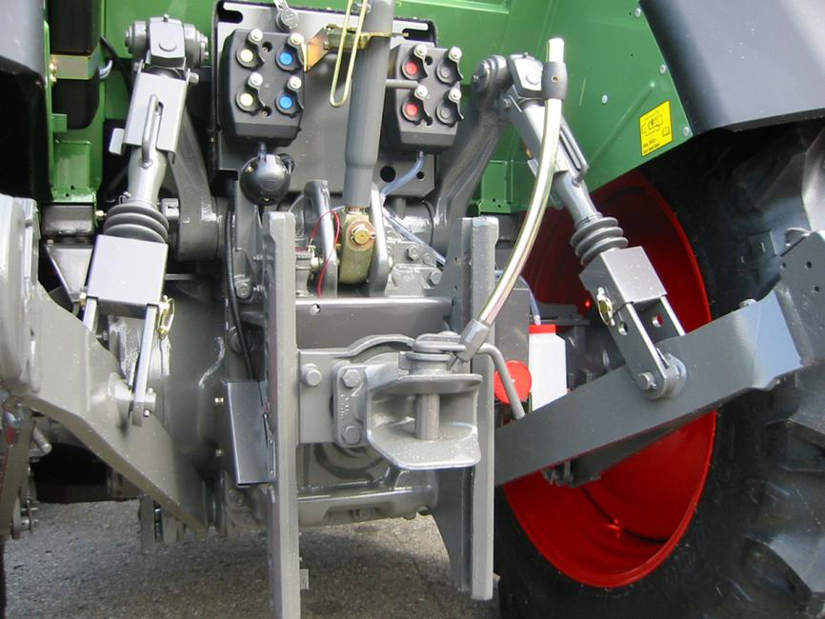
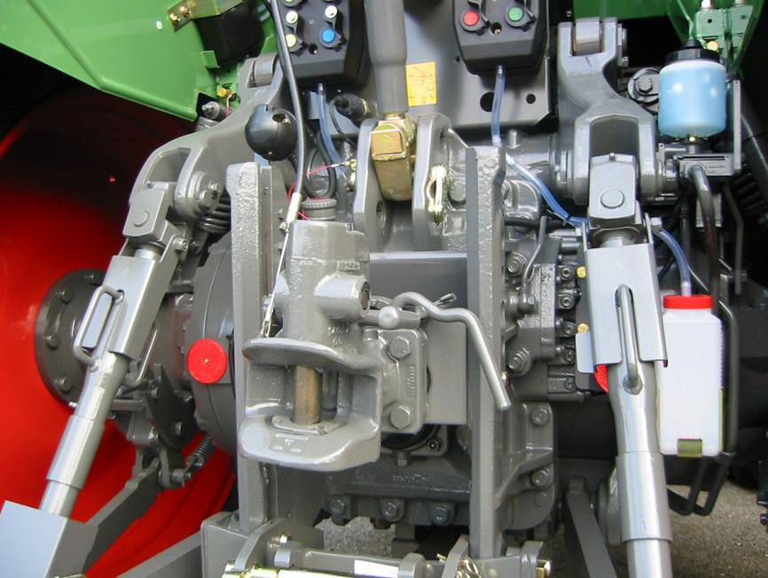
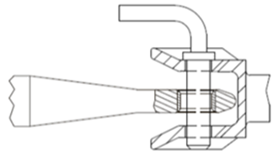
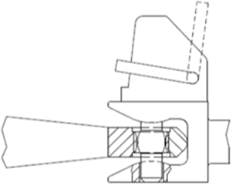
Höhenverstellbare Bolzenkupplung
nicht selbsttätig
selbsttätig
DLG-Merkblatt 387
DLG-Merkblatt 387
DLG-Merkblatt 387
DLG-Merkblatt 387

Slide 13
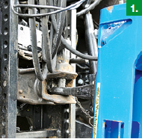
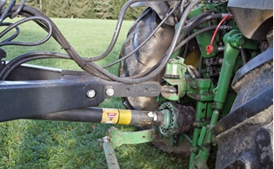
Bolzenkupplung
Vorteile
Nachteile
Leichtes Ankuppeln
Sehr verbreitetes System
Meist einfache Verstellung der Kupplungshöhe
Kupplung gut im Blickfeld
Sehr robust
Vertragen auch negative Stützlast
Immer Spiel zwischen Bolzen und Öse
Erhöhter Verschleiß durch ständiges Ruckeln
Bei Obenanhängung Gelenkwelle schlecht zu kuppeln
Bei Untenanhängung kann der Verriegelungsmechanismus der Kupplung die Gelenkwelle stören
top agrar 6/2013
www.landwirt.com

Slide 14
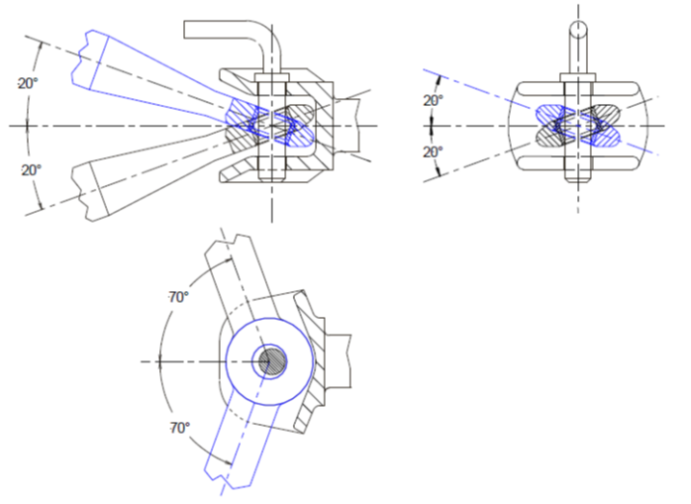
Mindestschwenkwinkel der Zugöse in einer Anhängerkupplung
Damit sich die Deichsel im Zugmaul in Kurven und bei Unebenheiten ausreichend bewegen kann braucht man die in den Normen festgelegten Freiwinkel
Diese werden in der Regel problemlos eingehalten, lediglich große Reifen können die Schwenkwinkel begrenzen
DLG-Merkblatt 387

Slide 15
Kugelkopfkupplung 80 mm
Kugelpfanne (Kalotte) muss mittels Stützfuß über Kugelkopf gehoben werden
nach Heranfahren wird die Deichsel abgesenkt
der Niederhalter muss umgeklappt und arretiert werden
Niederhalter verfügt über Nachstelleinrichtung
Spiel zwischen Niederhalter und Kalottenoberseite ≤ 0,5 mm
DLG-Merkblatt 387
80 mm Kugel am häufigsten in Landwirtschaft
vor Ankuppeln altes Fett-Staubgemisch entfernen
→ Schmirgeleffekt
anschließend neu einfetten
sinnvoll ist ein Schaumstoffring zwischen Kalotte und Tragplattform der Kugel als Staubfilter
DLG-Merkblatt 387

Slide 16
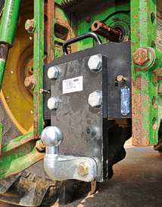
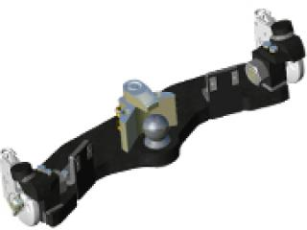
Kugelkopfkupplung 50 mm
bauartgeprüfte Kupplung für den Anbaubock
für Vieh- und PKW-Anhänger
niedrige Anhänge- und Stützlasten
→ keine schweren Lasten bewegen
deshalb wenig Anwendung im lof-Bereich
top agrar 6/2013
wird die Kugel in der Ackerschiene gefahren muss diese geprüft werden oder benötigt eine Bauartgenehmigung sonst erlischt die Betriebserlaubnis des Schleppers
außerdem muss die Ackerschiene in ihrer Lage (vertikal & horizontal) sowie gegen Verdrehen gesichert sein
www.agrarheute.com

Slide 17
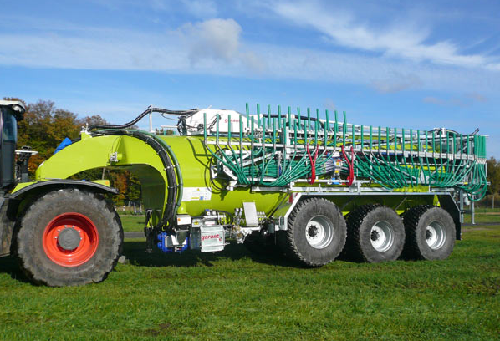
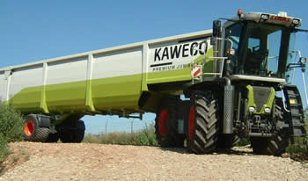
Kugelkopfkupplung 110 & 150 mm
Schwanenhalsanhängung
Kupplungspunkt zwischen den Achsen oder über der Hinterachse des Schleppers
Am häufigsten angewandt bei Güllefässern am Claas Xerion
allgemein sehr geringe Verbreitung
Vorteile:
  Gleichmäßigere Achsbelastung als bei Anhängung im Heck
Nachteile:
  hohes Eigengewicht der Schwanenhals-Deichsel
  → Nutzmasse sinkt
  nicht mit Standardtraktoren einsetzbar
  Hohe Anschaffungskosten
www.landtechnikmagazin.de
www.agrartechnik-im-einsatz.de

Slide 18
Kugelkopfkupplung
Vorteile
Nachteile
Spielfreie Verbindung
Kann höhere Stützlast aufnehmen, dadurch höheres zul. Gesamtgewicht des Anhängers möglich
Überträgt relativ viel Gewicht auf Schlepperhinterachse → bessere Traktion
Austausch verschlissener Teile sehr teuer
Reagiert sensibler auf Einsatz- und Wartungsfehler
Übersicht beim Kuppeln oft schlecht
Kein automatisches Kuppeln wie bei der Bolzenkupplung
Unterlenker können Leitungen und Gelenkwellen beschädigen
Reagiert empfindlich auf negative Stützlasten
Wenderadius eingeschränkt

Slide 19
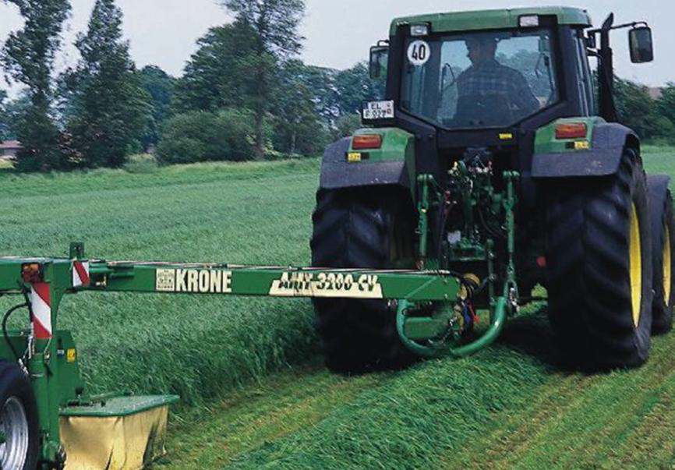
Unterlenker
häufigste Anhängeart für angehängte Arbeitsgeräte
mittels Koppelwelle wird das Gerät an den Unterlenkerfanghaken eingehängt, meist ohne Oberlenker
höchste Stützkräfte möglich
stützlastbegrenzend sind:
  zul. Hinterachslast
  erforderliche Mindestvorderachslast
  Tragfähigkeit der Reifen
  Hubkraft der Heckhydraulik
aber zum Betrieb mit Transportanhängern nicht zugelassen
Zulassung nur für Arbeitsgeräte und spezielle Plattform-Anhänger für Arbeitsgeräte
www.krone.de

Slide 20
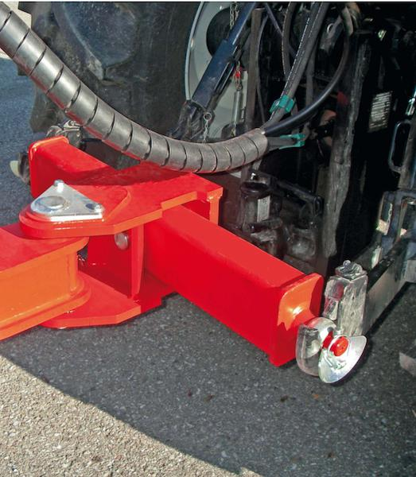
Unterlenker
Vorteile
Nachteile
einfaches Anhängen mit Schnellkuppler
enge Kurvenfahrten möglich
es kann viel Gewicht auf den Schlepper übertragen werden
Kraftheber kann keine negativen Stützlasten aufnehmen, er weicht nach oben aus
→ deshalb keine Zulassung für Transportanhänger
→ Zulässig nur für Bodenbearbeitungsgeräte, Futtererntemaschinen, Anhängespritzen und Plattformanhänger für Arbeitsgeräte
www.vogel-noot.info

Slide 21
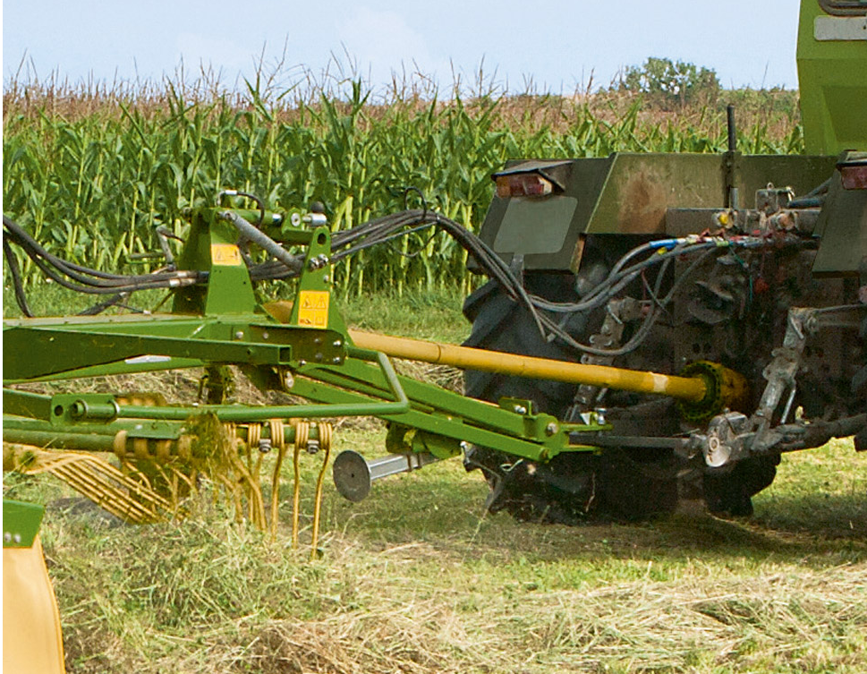
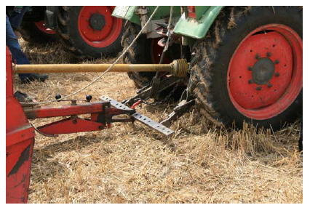
Ackerschiene
Zählt zu den ältesten Verbindungseinrichtungen
Früher starr am Schlepperheck
Heute in Heckhydraulik
Ackerschiene hat meist Bohrungen mit Ø 33 mm
Fangmaul des Gerätes wird über Ackerschiene geschoben und mit einem Bolzen verbunden
Es dürfen jedoch keine Transportanhänger angehängt werden
Ackerschiene spielt heute kaum noch eine Rolle
www.krone.de
www.wikipedia.de

Slide 22
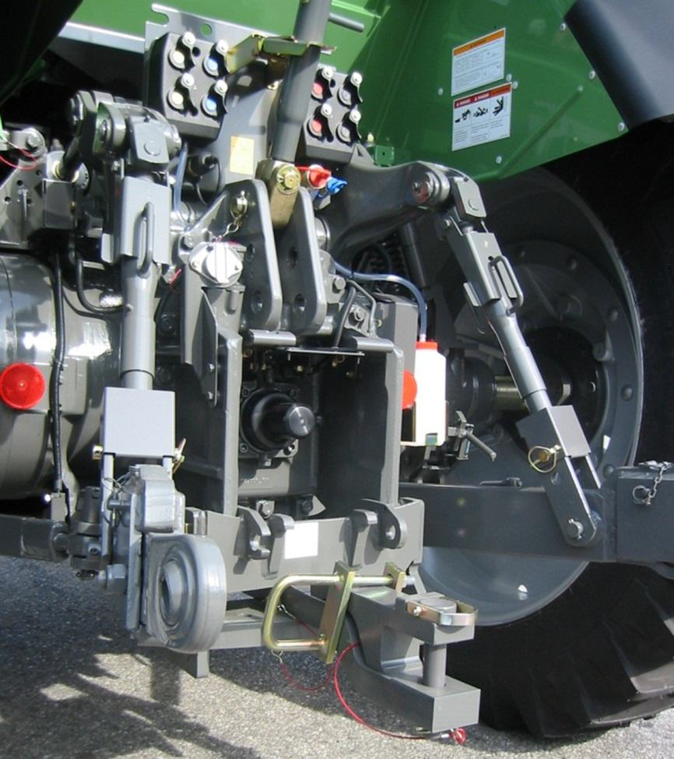
Zugpendel
bauartgenehmigungsfähig zur Verbindung mit Transportanhängern
in horizontaler Ebene beweglich
tiefst möglicher Anhängepunkt
meist gut geeignet als Verbindungseinrichtung mit Arbeitsgeräten
Nutzung mit Transportanhängern nicht geeignet weil:
unkomfortables Fahrverhalten durch großes Längs- und Seitenspiel
erforderliche Winkelbeweglichkeit von +/- 20°um die Traktorlängs- und –querachse nur bis Kat. 3 eingehalten
Kat. 4 und 5 nur noch +/- 15°
DLG-Merkblatt 387

Slide 23
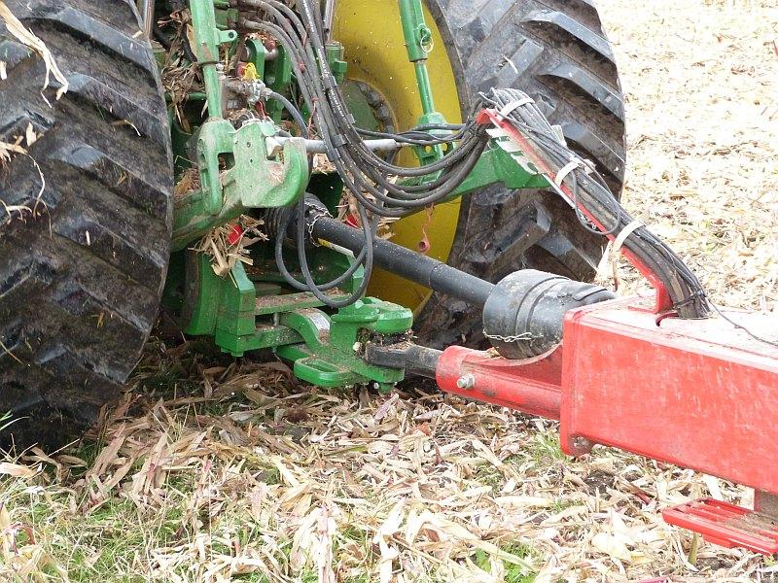
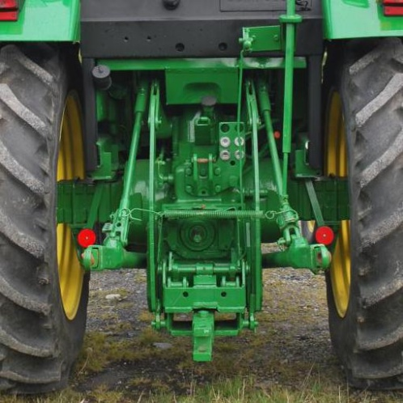
Zugpendel
Vorteile
Nachteile
enge Wenderadien möglich
nahezu gleichbleibende Kraftübertragung bei Kurvenfahrt
Anhängung außerhalb der Schleppermitte möglich
großes Längs- und Seitenspiel
geringe Winkelbeweglichkeit um Längs- und -querachse in bestimmten Kombinationen
geringe Stützlasten
nur zum Betrieb mit Transport-anhängern zugelassen bei Vorliegen einer Genehmigung
http://up.picr.de/16329745yp.jpg
www.wikipedia.de

Slide 24
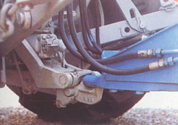
Hitchhaken und Hitchöse
Fernbetätigte Kupplung
Hitchhaken ist mit Dreipunkthydraulik verbunden oder mit eigener Hydraulik ausgestattet um die Zugöse einzufangen
Automatische Arretierung durch einen Niederhalter
Lösen des Niederhalters durch einen Bowdenzug
Max. Stützlast 3 t
Max. zulässige Geschwindigkeit 40 km/h bei 3 t Stützlast
Weder Hitchhaken noch –öse müssen drehbar gelagert sein
DLG-Merkblatt 387
www.ddr-landmaschinen.de

Slide 25
Hitchhaken und Hitchöse
→ Es gibt 2 Ausführungen die sich
in ihren Abmessungen unterscheiden:
alte Ausführung DIN 9678
am weitesten verbreitet
nicht in Verbindung mit neuen Zugösen geeignet
neue Ausführung ISO 6489-1
größer dimensioniert
auch in Verbindung mit alten Zugösen geeignet
Keine Unterschiede bei Stütz-
und Anhängelast
DLG-Merkblatt 387
DLG-Merkblatt 387

Slide 26
Piton-Fixe
Piton-Fixe ist ähnlich wie der Hitchhaken aber starr am Traktor angebracht
daher Hubeinrichtung am Anhänger notwendig
als Zugöse kann die alte Hitchöse nach DIN 9678 verwendet werden
als Niederhalter dient ein Querbolzen der gegen Herausrutschen gesichert werden muss
Piton-Fixe muss ebenfalls nicht drehbar gelagert sein
die max. zul. Geschwindigkeit beträgt 40 km/h bei max. Stützlast von 3 t
DLG-Merkblatt 387
DLG-Merkblatt 387

Slide 27
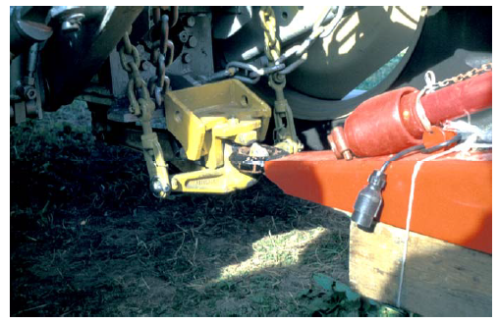
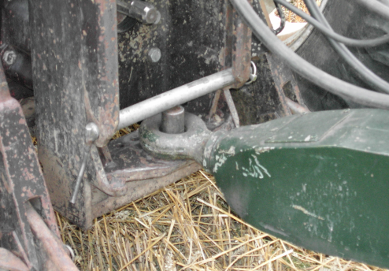
Hitchhaken ⬄ Piton-Fixe
www.wikipedia.de
www.wikipedia.de
Vorteile:
Kuppeln ohne Abzusteigen möglich
es können problemlos Zugösen gefangen werden deren Höhe über dem Boden durch Einsinken des Stützfußes abgenommen hat
Vorteile:
geringerer Verschleiß da die Öse nicht nur in einem Punkt aufliegt
kostengünstiger als Hitchhaken
Nachteile:
höherer Verschleiß durch punktuelle Belastung
kostenintensivere Verbindung
Nachteile:
Hubeinrichtung am Anhänger notwendig
Niederhalter muss per Hand arretiert werden
höherer Arbeitsaufwand beim An- und Abkuppeln

Slide 28
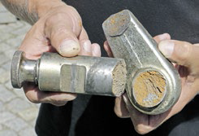
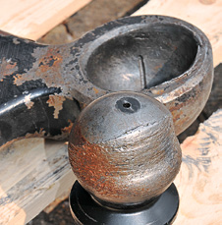
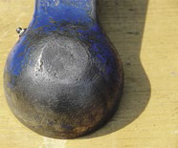
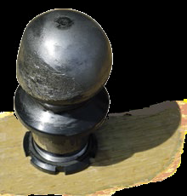
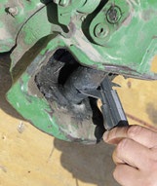
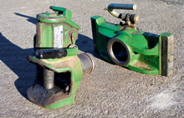
profi Sonderdruck 10/2015
Achtung Verschleiß!
profi Sonderdruck 10/2015
top agrar 6/2013
profi Sonderdruck 10/2015
top agrar 6/2013
profi Sonderdruck 10/2015

Slide 29
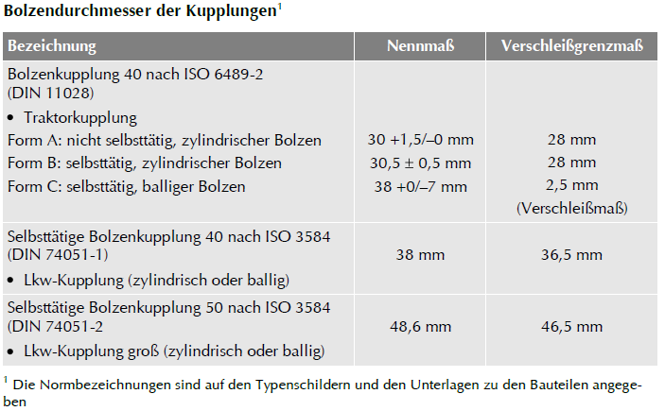
Verschleißgrenzen der wichtigsten Anhängevorrichtungen
In den folgenden Tabellen können die Maße der Verschleißgrenzen verschiedener Anhängevorrichtungen herausgelesen werden
→ Bolzenkupplungen
DLG-Merkblatt 387

Slide 30
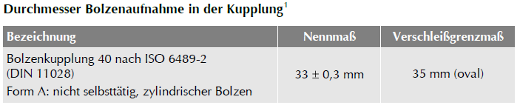
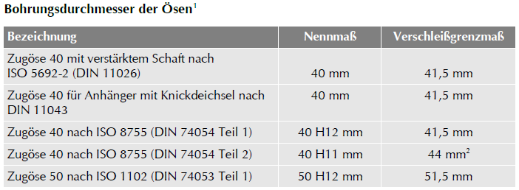


DLG-Merkblatt 387

Slide 31
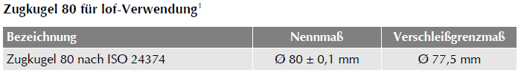
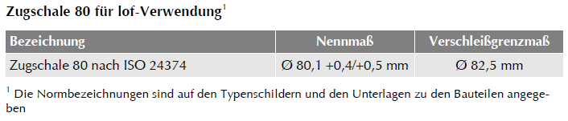
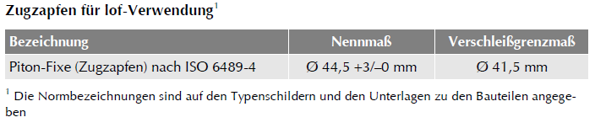
→ Kugelkopfkupplungen
DLG-Merkblatt 387
→ Piton-Fixe
DLG-Merkblatt 387

Slide 32
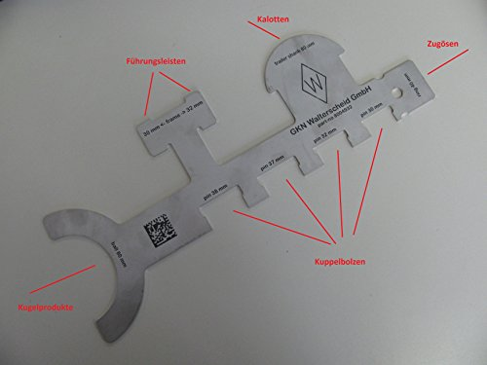
Walterscheid Universallehre
Einfaches Hilfsmittel um Verschleißgrenzen zu ermitteln
Passt die Lehre ist die Verschleißgrenze erreicht
Kontrolle verschiedener Kuppelbolzenstärken
(30; 32; 37; 38 mm)
Passt der Schaft in die Zugöse muss die Buchse gewechselt werden
Die Lehre darf an der Kalotten-Innenseite nur am Rand aufliegen
Passt die Lehre in die Führungsschienen des Schlepperanbaubocks muss er ausgewechselt werden
Die 80er Kugel darf die Lehre nicht an der Oberseite berühren
3
2
4
1
2
3
1
4
5
5
www.amazon.com

Slide 33
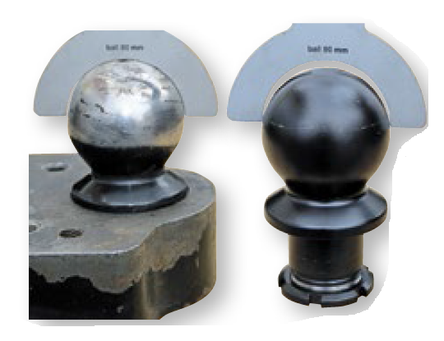
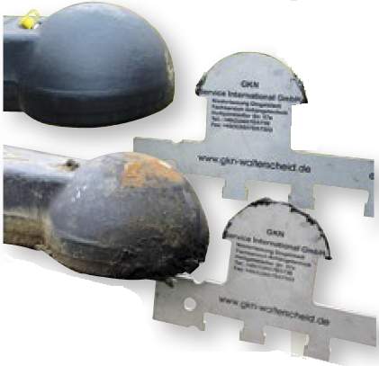
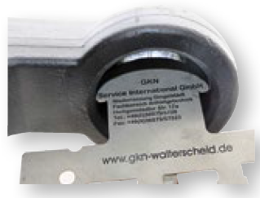
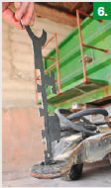
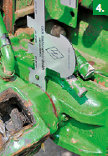
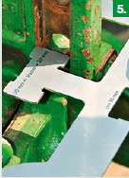
profi Sonderdruck 10/2015
profi Sonderdruck 10/2015
profi Sonderdruck 10/2015
Walterscheid Universallehre
top agrar 6/2013
top agrar 6/2013
top agrar 6/2013

Slide 34
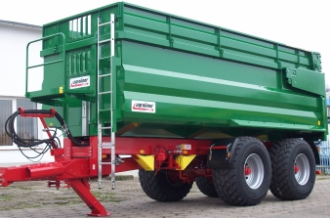


Fahrwerks-konzepte
Starrdeichsel-anhänger
Gelenkdeichsel-anhänger
Sattelanhänger
www.resch-landtechnik.de
www.wagner-fahrzeugbau.de
www.schuller-lkw.de

Slide 35



Starrdeichselanhänger
Einachser
Tandem
www.sproll-anhaenger.de
Tridem
Besonderheiten:
Eine bis drei Achsen möglich
Deichsel & Achsen starr mit Rahmen verbunden
Bei mehrachsigen Anhängern oft Lenkachsen
Anhänger übt Stützlast auf Schlepper aus
Stützfuß erforderlich zum Abkuppeln
www.wagner-fahrzeugbau.de
www.mammut-kipper.de

Slide 36

Starrdeichselanhänger
Vorteile
Nachteile
einfaches Rangieren
→ auch für ungeübte Aushilfskräfte
Stützlast auf Schlepper
  bessere Traktion im Feld
  stabiles Fahrverhalten
  Ermöglicht höhere Nutzmasse
umso mehr Achsen umso:
  besseres Fahrverhalten
  stabiler in Kurven und am Hang
  geringere Gefahr des Aufschaukelns
  höheres zulässiges Gesamtgewicht
  weniger Bodendruck
Scherkräfte bei Kurvenfahrt bei mehrachsigen Anhängern ohne Lenkachse
läuft nicht spurtreu in Kurve
Stützfuß erforderlich
Fester Untergrund nötig um Abzukuppeln
→ kann einsinken
→ schwierig im Feld abzustellen
www.arneuba.de

Slide 37



Gelenkdeichselanhänger
Zweiachser
Dreiachser
www.wagner-landtechnik.at
Vierachser
www.resch-landtechnik.de
Besonderheiten:
min. 2 Achsen ⬄ max. 4 Achsen
Drehschemellenkung
→ Deichsel bewegt sich horizontal über den Drehkranz und folgt dem Schlepper
hinteren Achsen sind starr
www.fuhrmann.at

Slide 38

Gelenkdeichselanhänger
Vorteile
Nachteile
einfaches An- und Abkuppeln
kein Stützfuß nötig
kann leichter auf weichem oder unebenem Gelände (Feld) abgestellt werden
läuft relativ spurtreu dem Schlepper nach
Instabilität bei großem Lenkeinschlag
→ Kippgefahr!
erhöhtes Kipprisiko durch:
  Hanglagen
  Ungleichmäßige Lastverteilung
  Ruckartige Bewegungen bei eingeschlagener Deichsel
Geschick und Übung nötig zum Rangieren
kein Gewicht auf Schlepper
→ schlecht im Feld
www.farmweb.cz

Slide 39



Sattelanhänger
Sattelanhänger
Trailer
www.schuller-lkw.de
www.wiese-trailer-rent.de
Besonderheiten:
Sattelanhänger haben keine Vorderachse
sie liegen in der Regel mit ihrem Vorderteil auf dem Zugfahrzeug auf
→ meiste Verbreitung bei Lastkraftwagen
da diese Art der Anhängung bei Standardschleppern nicht möglich ist, werden meistens Dolly-Achsen verwendet
zum Abstellen des Anhängers sind Stützfüße nötig
Dolly-Achse
www.krampe.de

Slide 40



Dolly-Achse mit Sattelkupplung
Dolly-Achse
Tandem-Dolly-Achse
www.resch- landtechnik.de
www.krampe.de
Besonderheiten:
ein- bis dreiachsige Untersetzachse
meist als Starrdeichselanhänger
ersetzt Vorderachse des Sattelanhängers
mit Sattelkupplung zur Aufnahme eines Sattelaufliegers
www.agrarheute.com

Slide 41



Sattelkupplung
Sattelkupplung
Sattelauflieger wird mit seinem Königsbolzen in der Sattelkupplung der Dolly-Achse gekuppelt
durch einen Handhebel wird die Kupplung entriegelt
beim Heranfahren an den Königsbolzen schließt die Kupplung automatisch
www.firmendb.de
Sattelauflieger
www.rollerreiner.de
www.tis-gdv.de
Folie 41

Slide 42

Sattelanhänger
Vorteile
Nachteile
es können LKW-Auflieger mit einem Traktor gezogen werden
Dolly-Achse notwendig um Sattelanhänger an Traktor zu kuppeln
→ sehr teuer
umständliches Absatteln des Hängers mit Stützfüßen
hohes Eigengewicht
www.profi.de

Slide 43





Anhänger-typen
Kipper
Abschiebe-wagen
Kratzboden-anhänger
Hakenlift-anhänger
Rollband-wagen
www.oehlermaschinen.de
www.fliegl-agrartechnik.de
www.ytimg.de
www.krampe.de
www.resch-landtechnik.de

Slide 44



Kipper
Teleskopzylinder heben die Brücke einseitig an
Kipprichtung auf 3 Seiten möglich
Hubzylinder meist mittig angeordnet
Brücke ist an Angriffspunkten der Zylinder verstärkt und ausgesteift gegen Verwindung
www.picclick.com
www.sfmoehlenwarf.de
Nachteile
Erhöhte Kippgefahr
→ in unebenem Gelände und Hang
Kein vollständiges Kippen in niedrigen Gebäuden möglich
Stirnseitig angebrachte Hubzylinder drücken zwar mehr aber brauchen sehr viel Öl
Gefahr falsch gesteckter Bolzen
Verwindung der Brücke möglich
www.resch-landtechnik.de
Vorteile
Kostengünstig
Einfache Handhabung
Universal einsetzbar

Slide 45


Abschiebewagen
Kasten besteht aus verstärkten Seitenwänden und automatischer Rückwand
An der Rückwand ist ein Teil des Bodens befestigt um die Ladefläche zu erweitern ohne dass sie der Abschiebeschlitten reinigen muss
→ Volumenheckklappe
Abschiebewand schiebt Ladung über Teleskopzylinder nach hinten ab
Abschiebewand ist an den Seiten und zum Boden abgedichtet über Gummilippen
Wand ist über Schienen geführt und muss nach dem Entladen wieder in Ausgangsstellung gebracht werden
Leichte Ladegüter, wie trockene Grassilage, können vorverdichtet werden um Ladevolumen zu steigern
Durch Wechsel-Anbauteile wie ein Streuwerk für Mist, Dosierwalzen für Silage oder Überladeschnecken ist der Abschiebewagen einmalig und hat ein sehr breites Einsatzspektrum
www.fliegl-agrartechnik.de
www.fliegl-agrartechnik.de

Slide 46

Abschiebewagen
Vorteile
Nachteile
Konstant tiefer Schwerpunkt beim Transport und Entladevorgang
→ geringe Kippgefahr auch auf unebenem oder hängigen Gelände
Vollständiges Entladen in niedrigen Gebäuden möglich
Höheres Ladevolumen durch Vorverdichten leichter Güter
→ bis zu 50% mehr Zuladung
Kontrolliertes Abladen möglich
Sehr breites Einsatzspektrum
Hohe Anschaffungskosten
→ ca. 30% höher als Kipper
Hohes Eigengewicht durch verstärkte Seitenwände → selbstragende Konstruktion leichter
→ weniger Nutzlast
Abladehöhe steigt mit Volumenheckklappe
Hoher Ölbedarf
www.resch-landtechnik.de

Slide 47





Fliegl Abschiebewagen
www.fliegl-agrartechnik.de
Einsatz-spektrum
www.fliegl-agrartechnik.de
www.fliegl-agrartechnik.de
www.fliegl-agrartechnik.de
www.fliegl-agrartechnik.de

Slide 48



Kratzbodenanhänger
Kasten ähnlich dem vom Abschiebewagen, aber meist konisch um Entladen zu erleichtern
Kratzboden transportiert Ladung nach hinten ab
er besteht aus zwei Kettensträngen mit Mitnehmerleisten
Oft geteilter Kratzboden bei größeren Anhängern
Ketten werden mechanisch (mittels Zapfwelle und Ratschensystem) oder hydraulisch angetrieben
Ketten müssen regelmäßig gespannt werden
(teils automatische Spannung)
Kratzbodengeschwindigkeit kann variiert werden
Boden ist umlaufend (keine Startposition)
www.joskin.com
www.joskin.com
www.landtechnikmagazin.de

Slide 49

Kratzbodenanhänger
Vorteile
Nachteile
Kratzboden muss nicht in Ausgangsstellung zurück gefahren werden
Konischer Kasten sorgt für reibungslosen Entladevorgang
Geringe Kippgefahr durch niedrigen Schwerpunkt
Kontrolliertes Abladen
Kette ist Veschleissteil
→ muss regelmäßig gespannt und evtl. gekürzt oder ausgetauscht werden
→ kann bei zu hoher Belastung reißen
Zum Transport von Raps und Getreide müssen die Öffnungen am Kratzboden vorne und hinten abgedichtet werden
www.staja.nl

Slide 50






Kratzbodenanhänger
www.hlrmachinery.ie
Einsatz-spektrum
www.joskin.com
www.ytimg.com
www.fliegl-agrartechnik.de
www.ytimg.com
www.poettinger.at

Slide 51


Rollbandwagen
Ähnlicher Aufbau wie Kratzbodenanhänger
→ Wanne oder Kasten aus Profilblech, meist konisch
Mit Gummi beschichtetes Gewebeband auf dem Boden
Gummiband transportiert Ladung nach hinten oder vorne
Hydraulikmotoren an Front und Heck ziehen das Band hin und her und wickeln es auf
Motoren werden von der Schlepperhydraulik angesteuert
Band muss nach dem Entladevorgang wieder in Ausgangsposition zurück
www.agrartechnik-im-einsatz.de
www.krampe.de

Slide 52

Rollbandwagen
Vorteile
Nachteile
Geringeres Eigengewicht i.Vgl. zum Abschiebewagen weil weniger bewegliche Teile
Das Gummiband kann in zwei Richtungen bewegt werden, das darauf befindliche Ladegut kann dadurch be- oder entladen werden
→ vorteilhaft bei Paletten oder Strohballen
Geringer Ölbedarf von nur 60-80 l/min bei max. 200 bar
Geringe Kippgefahr durch niedrigen Schwerpunkt
Kontrolliertes Abladen mit variabler Bandgeschwindigkeit
Keine verlängerte Volumenheckklappe → niedrige Entladehöhe
Schonender Umgang mit Kartoffeln
Bei schüttfähigen Produkten wie Getreide kann es sein dass der Anhänger nicht komplett entladen wird
Scharfkantige Gegenstände können den Gummiboden beschädigen
Band muss in Ausgangsstellung zurück
→ nicht umlaufend
www.krampe.de

Slide 53




Rollbandwagen
Einsatz-spektrum
www.krampe.de
www.krampe.de
www.joskin.com
www.krampe.de
www.krampe.de

Slide 54



Rollband-Abschiebewagen
Weiterentwicklung des Rollbandwagens
Gleiche Konstruktion aber mit mobiler Vorderwand
Sie ist am Rollboden befestigt und stützt beim Entladen
Sie garantiert eine vollständige Entladung
www.moreauagri.cz
www.joskin.com
www.tractortube.com

Slide 55



Hakenlift-Abrollkipper
Starrdeichselanhänger mit Tandem- oder Tridem-Fahrwerk und hydraulisch betätigtem Hubarm mit Haken
Hubarm über Schlepperhydraulik oder eigene Bordhydraulik mittels Zapfwelle betrieben
Zur Aufnahme von Containern und anderen Wechselaufbauten
Container wird mittels Hubarm aufgezogen und abgesetzt
Container muss zum Transport fixiert werden mittels Bolzenverriegelung
Entladen durch Kippen
Container sind meist aus Stahlblech und haben hinten Rollen
Tandem:
  max. 24t Gesamtgewicht
  Containerlänge 5 bis 6,5m
Tridem:
  Max. 34t Gesamtgewicht
  Containerlänge bis 7,5m
Top agrar 2/2005

Slide 56
Hakenlift-Abrollkipper
Vorteile
Nachteile
Äußerst breites Einsatzspektrum
→ flexibler Einsatz
Mit einem Hakenlift-Fahrgestell können mehrere Container oder andere Aufsätze transportiert werden ohne abzukuppeln
→ z.B. während Getreideernte
Transportengpässe können entzerrt werden
Einsparung von Fahrern möglich
Wartezeit für die Beladung entfällt durch absetziges Transportsystem
Übergabe der Container an LKW möglich da Container genormt
Stützlast kann im Feld erhöht werden durch Schubarm
Hohe Anschaffungskosten
Hohes Eigengewicht durch Hubarm und schwere Hydraulikzylinder
→ Nutzlast bis zu 25% geringer als beim Muldenkipper
Kippvorgang dauert etwa doppelt so lang wie bei vergleichbarem Kipper
Negative Stützlast beim Aufziehen
Gefahr dass Ladung hinten überfließt beim Aufziehen
Es müssen viele Wechselcontainer zur Verfügung stehen
Zum Wechseln der Container am Feld auf LKW braucht es einen Rangierplatz der groß genug ist und einigermaßen befestigt ist
Bei großen Erntemengen und normalen Streckenentfernungen ist der Zeitaufwand für das Auf- und Umladen zu groß
→ Hohe Auslastung nötig damit rentabel

Slide 57








Hakenlift-Abrollkipper
i.ytimg.com
www.hooklifttrailers.com
www.annaburger.de
Einsatz-spektrum
www.foresttrailer.com
www.krampe.de
www.jetter-filderstadt.de
www.agrarheute.com
www.fliegl-agrartechnik.de

Slide 58



Aufbau-formen
Pritschenaufbau
Mulde/ Wanne
Plattform
www.petersen-rickers.de
www.landtechnikmagazin.de
www.sercolandtechnik.ch

Slide 59


Pritschenaufbau
Einfache Pritsche (Plattform) mit Seitenbordwänden
Pritsche oft nach hinten breiter (konisch) für bessere Entladung
Bodenplatte 3-5 mm stark
Die vordere Bordwand ist meistens fest installiert
→ Schutz gegen Verrutschen bei Bremsungen
Die seitlichen und hinteren Bordwände sind meist klappbar zum Be- und Entladen
An Eckrungen werden die Pendelbord-wände verriegelt
Bordwände ca. 2,5 mm stark
Spannseile oder Ketten im Laderaum stabilisieren die Bordwände
Es können für unterschiedliche Einsatzzwecke mehrere Bordwände übereinander gesteckt werden
Geteilte Bordwände mit Mittelrunge möglich
Meist zusätzlich mit Untenöffnung und Zentralverriegelung ausgestattet
www.oehlermaschinen.de
www.oehlermaschinen.de

Slide 60




Pritschenaufbau
Bordwände können über folgende Mechanismen geöffnet werden:
  Mechanisch mittels Handverschluss
  Hydraulisch über Zylinder
  Mechanische Zwangsöffnung über Gestänge
  → Sie können entweder nach unten, oben oder zur Seite geschwenkt werden
www.hb-brantner.at
www.conow-anhaengerbau.de
www.ghs-landtechnik.de
www.kroeger-nutzfahrzeuge.de

Slide 61


Mulde/Wanne
Bodenplatte und Seitenwände aus einem Stück Stahl
Durch die gewölbte Wannenform können Quer- und Längsträger entfallen
Höchste Belastbarkeit
Nur rückwärtiges Entladen möglich
Meist automatische Rückwand
Vorteilhaft sind konische Mulden
→ leichteres Abrutschen der Ladung
www.krampe.de
www.resch-landtechnik.de

Slide 62



Plattform
Einfachster Aufbautyp ist der Plattformwagen
Besteht nur aus großer, ebener Plattform und eventuell Seitengerüsten zum Stabilisieren der Ladung
Hauptsächlich Heu- und Strohballentransport
www.arneuba.de
www.lohnunternehmen-aumann.de
www.landtechnikmagazin.de

Slide 63





Abdeckungen/ Ladungssicherung
Rollplane
Schiebeplane
Abdecknetz
Ballen-sicherung
Hubdach
www.hb-brantner.at
www.fliegl-agrartechnik.de
www.fliegl-agrartechnik.de
www.fliegl-agrartechnik.de
www.agrarheute.com

Slide 64



Rollplane
Gängigste und günstigste Abdeckvariante
Plane wird mittels Kurbel auf- und abgerollt
Aufsatzdreiecke an Vorder- und Rückwand sorgen für Gefälle
Mittelrohr stützt Plane, teilweise schwenkbar
Laufsteg vorteilhaft
Fixieren der Rollplane mittels angebrachten Spanngurten oder Gummibändern
www.fliegl-agrartechnik.de
www.kimmig-gmbh.de
www.strautmann.de

Slide 65



Schiebeplane
Vom Boden aus bedienbar
Plane wird nicht gerollt sondern geschoben
Wird mittels verlängerter Kurbel bedient und so zusammengefalten oder ausgezogen
Ladung darf nicht nach oben über Bordwand hinausragen
Fixierung der Plane durch Bänder
www.fliegl-agrartechnik.de
www.euro-jabelmann.de
www.euro-jabelmann.de

Slide 66



Abdecknetz
Vom Schlepper aus bedienbar
schnelles und einfaches Klappen (ca. 20 sec.)
Platzsparend und für fast alle Anhänger geeignet
Netz wird über Federspannung mit einem Gestänge über den Anhänger geklappt
Zum Öffnen wird das Netz über einen Hydraulikmotor aufgewickelt
Netz nicht wasserdicht, aber auch mit wasserdichter Plane erhältlich
Hauptsächlich zur Abdeckung von Silage und Häckselgut
www.wagner-fahrzeugbau.de
www.wagner-fahrzeugbau.de
www.wagner-fahrzeugbau.de

Slide 67


Abdecknetz
Joskin hat ein System entwickelt das seitlich schließt
Funktion ebenfalls durch eine Kombination aus Schwingarm, Hydromotor und Rückholfeder
Rückwand kann bei diesen Systemen auch bei geschlossenem Verdeck geöffnet werden
Abdecknetz muss nicht separat fixiert werden
www.joskin.com
www.joskin.com

Slide 68



Hubdach
Innovation von Fliegl
Vom Schlepper aus bedienbar
Innerhalb kürzester Zeit geklappt (ca. 10 sec.)
Hubdach ist in der Hälfte längs geteilt
Stahlträgerunterbau mit Gewebeplane
Hydraulische Klappung
Beladung mit höherem Schüttkegel möglich als bei Schiebeplane
Schutz aller Ladegüter
Wasserdicht durch Überlappung
www.fliegl-agrartechnik.de
www.agrarheute.com
www.fliegl-agrartechnik.de

Slide 69



Ballensicherung
Bequemes Sichern der geladenen Quader- und Rundballen
Seitengitter werden hydraulisch geklappt und fixieren die Ballen
Lästiges und zeitaufwendiges Verzurren mit Spanngurten entfällt
Wenn die Ballen nicht formschlüssig geladen werden, müssen sie zusätzlich verzurrt werden
Zulässige Ladungssicherung im Straßenverkehr
Gitter können zusätzlich mit einer Plane ausgerüstet werden um verwehen von Stroh- oder Heuhalmen zu vermeiden
www.fliegl-agrartechnik.de
www.landwirt.com
www.landwirt.com

Slide 70



Bremsen
Auflaufbremse
Hydraulische Bremse
1-Kreis-Druckluftbremse
2-Kreis-Druckluftbremse
www.eifo.de
www.landwirt.com
www.agrarheute.com

Slide 71

Auflaufbremse
Zugfahrzeug bremst
Anhänger drückt zunächst weiter
Zugstange (1) schiebt sich je nach Deichselkraft in die Auflaufeinrichtung ein und drückt auf den Umlenkhebel (2)
Ein optionaler Auflaufdämpfer sorgt für ein langsames, sanftes Einlaufen
Der Umlenkhebel (2) zieht am Bremsgestänge (3) und Bowdenzug (4) und betätigt somit das Spreizgelenkschloss (5)
Dieses drückt die Bremsbacken (6) auseinander gegen die Bremstrommel (7)
Der Anhänger bremst
www.kuhnert-anhaenger.de

Slide 72


Auflaufbremse Rückfahrautomatik
Mechanik in Trommelbremse macht Rückwärtsfahren ohne Auflaufbremse zu sperren möglich
Wenn man den Anhänger rückwärts schiebt greift die Bremse zunächst bis ca. 10-20% Bremsleistung
Nach Überwinden diesen Punktes schwenkt die rechte Bremsbacke durch die Rückwärtsbewegung der Trommel nach innen und drückt gegen eine Feder
Dadurch löst sich auch die linke Backe etwas weil das Gestänge locker wird
Mit einem etwas erhöhten Kraftaufwand, durch die nötige Reibung um die Feder vorgespannt zu halten, kann der Anhänger nun rückwärts geschoben werden
Fährt man wieder vorwärts schwenkt die rechte Bremsbacke durch die Feder in ihre Ausgangslage zurück
vorwärts
rückwärts
www.kuhnert-anhaenger.de

Slide 73

Auflaufbremse
Vorteile
Nachteile
Bremst automatisch gleichmäßig mit dem Zugfahrzeug ab
Relativ günstig und einfach
Auflaufeinrichtung kann beim Anfahren rucken
Gespann wird beim Bremsvorgang etwas zusammengeschoben
→ Fahrstabilität leidet
Bei langer Bergabfahrt kann die Bremse heiß laufen
Zum Zurückfahren muss die Auflaufbremse manuell gesperrt werden wenn keine Rückfahreinrichtung vorhanden
Nur zulässig bis max. 8 t Gesamtgewicht des Anhängers und 25 km/h
www.ebay.com

Slide 74

Hydraulische Bremse
www.agroscope.ch

Slide 75

Hydraulische Bremse
Betätigung über Schlepperhydraulik
Bremsvorgang entweder über Handhebel oder über Bremspedal
Stickstoffausgleichsbehälter nötig
Bremse funktioniert nur bei laufendem Motor
Bei abgestelltem Motor ist lediglich eine Notbremsung über den Druckspeicher möglich
Es gibt ein Abreisseil um eine Notbremsung einzuleiten
Über einen Regler an der Bremsleitung wird der Bremsdruck eingestellt
www.agroscope.ch

Slide 76
Hydraullische Bremse
Vorteile
Nachteile
Hydraulik auf allen Traktoren vorhanden
Einfacher Unterhalt
Relativ günstig gegenüber Druckluftsystem
Starke Verschmutzung bei Schlauchbruch
Motor muss laufen für Bremsung, außer Notbremsung über Druckspeicher
Druckspeicher muss durch Bremsung aufgefüllt werden
In Deutschland nur begrenzte Zulassung verfügbar

Slide 77

Druckluftbremse
Bremskraft ist abhängig vom Pedalweg des Bremspedals
Notwendige Druckluft wird über Verbindungsschläuche vom Zugfahrzeug aus bezogen
Vorratsbehälter am Anhänger notwendig
Kompressor der Zugmaschine sorgt für konstanten Druck im Vorratsbehälter
Anhängersteuerventil am Zugfahrzeug
Ein- und Zweikreisbremssystem möglich
www.wikipedia.org

Slide 78

Einkreis-Druckluftbremse
Sind nur noch für landw. Anhänger bis 25 km/h zugelassen
Eine Leitung (schwarz) vom Fahrzeug zum Anhänger ist für Druckversorgung und Steuerung der Anhängerbremse verantwortlich
Bei gelöster Bremse liegen 5,3 bar an
Beim Bremsen wird Druck abgebaut
Das Anhängerbremsventil erlaubt dann einen Druckaufbau aus dem Vorratsbehälter des Schleppers
Handverstellbarer Bremskraftregler dient zur Anpassung der Bremskraft an den Beladungszustand des Hängers
→ Nachteil: bei Luftmangel kein Bremsen mehr möglich
www.siepmann.net

Slide 79

Zweikreis-Druckluftbremse
2 Leitungen:
- Vorratsleitung (rot) → versorgt Vorratsbehälter des Anhängers ständig mit Luft
- Bremsleitung (gelb) → steuert die Anhängerbremse an
Automatisch lastabhängiger Bremskraftregler vorteilhaft
An Vorratsleitung liegen normal 7,3 bar an
→ Vorteil:
- Bei Druckabfall und beim Abriss der Vorratsleitung wird Notbremsung eingeleitet
- Auch beim Defekt der Bremsleitung wird eine Notbremsung eingeleitet sobald das Bremspedal betätigt wird
www.faie.at

Slide 80
Druckluftbremse
Vorteile
Nachteile
Hohe Sicherheit
Hohe Bremswirkung
Zweikreis-Druckluftbremse auch zulässig für Geschwindigkeiten über 40 km/h
Automatischer Bremskraftregler möglich
Relativ teuer
Wartungsintensiv
Schlepper muss mit Druckluftbremsanlage ausgestattet sein

Slide 81



Bereifung
Diagonal
Radial
Profil
Reifendruck-Regelanlage
Dimension
www.landwirt.com
top agrar 2/2014
www.bs-wiki.de

Slide 82

Diagonal-Reifen
Vorteile
Nachteile
Steife Flanke → hohe Stabilität
Günstige Anschaffungskosten
Macht sich bei geringem Reifeninnendruck kaum lang
→ geringe Aufstandsfläche
→ hoher Bodendruck
→ Bulldozing-Effekt
Hoher Kraftstoffverbrauch vor allem im Feld
Einsatzspektrum
Forst (Stabilität)
Getreidetransport
Günstiger Reifen für wenig benutzte Anhänger
Nicht im Feld
top agrar 2/2014

Slide 83

Radial-Reifen
Vorteile
Nachteile
Niederdruck-Technologie (Flotation)
→ maximale Aufstandsfläche bei angepasstem Luftdruck
→ geringer Bodendruck
→ geringerer Rollwiderstand im Feld
→ geringere Betriebskosten
Etwa 25% höhere Anschaffungskosten im Vergleich zum Diagonal-Reifen
Einsatzspektrum
Für professionellen Einsatz
→ durch geringere Betriebskosten werden Mehrkosten der Anschaffung wieder eingeholt
Ständige Acker- und Straßeneinsätze
top agrar 2/2014

Slide 84
Reifenprofil - Straße
Stollenanteil
niedrig
hoch
Rollwiderstand
Kraftstoffverbrauch
Verschleiß
Lautstärke
Straßeneignung

Slide 85
Reifenprofil - Acker
Stollenanteil
niedrig
hoch
Eingriff in den Boden
negativer Schlupf
Selbstreinigung
Feldeignung

Slide 86
Reifenprofil - Grünland
Stollenanteil
niedrig
hoch
Aggressivität
Narbenschäden
Grünlandeignung

Slide 87
Reifen - Dimension
Eingeschränkte Reifenbreite durch:
→ Achsmaße
→ maximal zulässige Fahrzeugaußenbreite
Eingeschränkte Reifenhöhe durch:
→ teilweise Montage unter der Ladefläche (zB. Kipper, Lade- & Häckselwagen)
Hohe Reifen können durch ihre Länge Aufstandsfläche bringen
Niedrige Reifen müssen über ihre Breite Aufstansfläche bringen
Hohe Flanken sind besser als niedrige
→ höhere Tragfähigkeit
→ niedrigerer Reifenfülldruck möglich

Slide 88


Reifendruck-Regelanlage
Hilft das Potential moderner Radial-Reifen voll auszunutzen
Teure Anschaffung
Ersparnis bei Verschleiß und Kraftstoff
Bei häufigem Wechsel von Acker und Straße und größerem Einsatzumfang empfehlenswert und rentabel
Feld: Luftdruck Kraftstoffverbrauch + Bodenschonung
Straße: Luftdruck Kraftstoffverbrauch + Verschleiß
www.goebel-lu.de
www.landtechnikmagazin.de

Slide 89
Reifen - Zusammenfassung
 | Straße | Acker | Grünland
Radial-Reifen | + | ++ | ++
Diagonal-Reifen | + | - | -
Stollenanteil | ++ | - | ++
Luftdruck | ++ | - | -
Reifenbreite | - | ++ | ++
Reifenhöhe (Flanken) | ++ | ++ | ++
++ gut geeignet, hoch, breit
- wenig geeignet, niedrig, schmal

Slide 90






top agrar 2/2014
Bereifungen
top agrar 9/2002
top agrar 2/2014
top agrar 2/2014
www.fuchs1.at
top agrar 2/2014

